Slide 1
AGENT 3
28班 矢野大暉 織田武瑠 山口力也

Slide 2
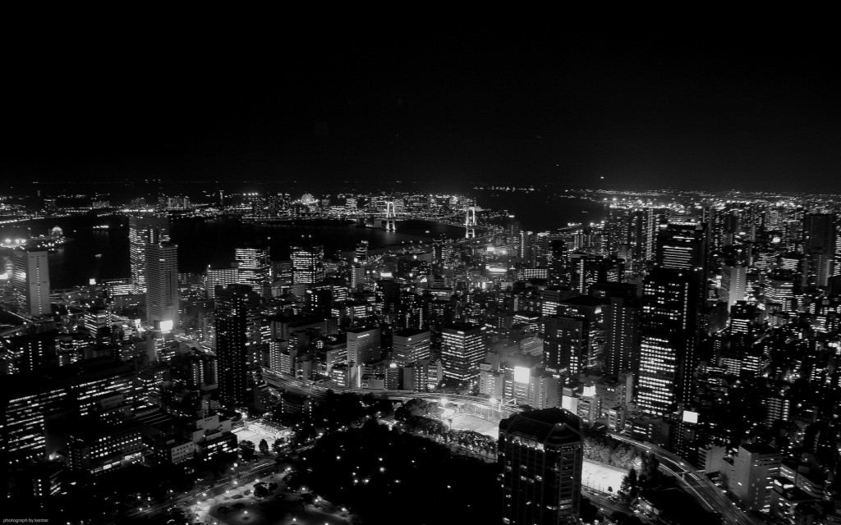
ストーリー
2020年、四国のラスベガスこと徳島で金塊が盗まれた。
エージェント達は金塊を取り返すべく窃盗犯のアジトに向かうのだった...

Slide 3
ルールとゲームの流れ
このゲームは，3人のプレイヤーで行うゲーム
プレイヤー3人が入口から出発
プレイヤーは，ステージに配置されている金塊を奪い返しに行く
ステージに配置されているNPC・監視カメラに見つからないように
出口から脱出する
ポイント
NPC・監視カメラは，複数配置されており，ステージの難度を1人では，
脱出できない難度に調整しているため，3人が協力しあわないと，脱出不可能
使用可能な3つのツールによって，脱出をサポート
3
Notes:
次にルールとゲームの流れについてです．
このゲームは，3人のプレイヤーで行うゲームです．
始めに，プレイヤー3人が入口から出発し，
次に，プレイヤー3人は，ステージに配置されている金塊を奪い返します
そして，ステージに配置されているNPC・監視カメラに見つからないように出口から脱出する
という流れになっています．
ここでのポイントは，2つあり，
1つ目は，NPC・監視カメラは，複数配置されており，ステージの難度を1人では，脱出できない難度に調整されているという点です．
これにより，3人で協力し合わないと，脱出不可能となっています．
2つ目は，使用可能な3つのツールによって，脱出をサポートする点です．
プレイヤーは，この3つのツールを使って脱出を試みます．

Slide 4
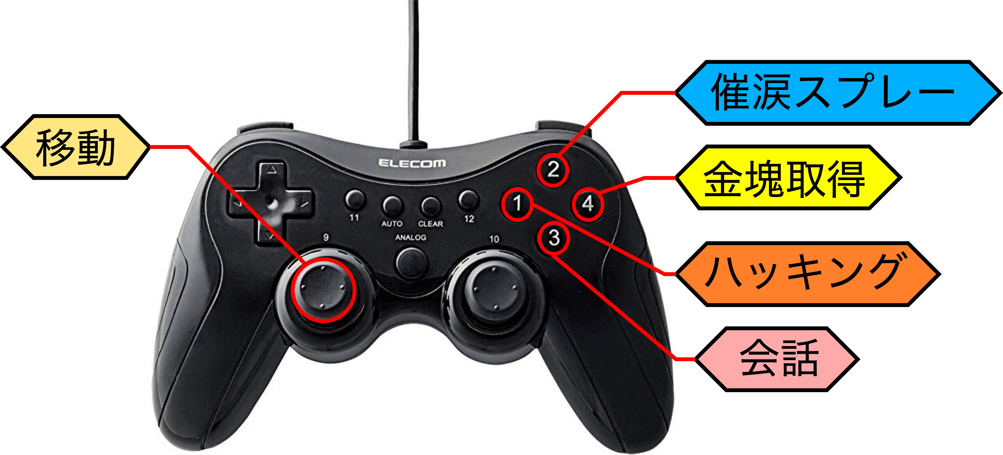
操作方法

Slide 5

コマンド一覧
ハッキング
カメラの動きを停止できる
一回しか使えないが強力
催涙スプレー
敵の視界を奪い,動きを止めることができる
会話
敵の視界を固定できる
5

Slide 6
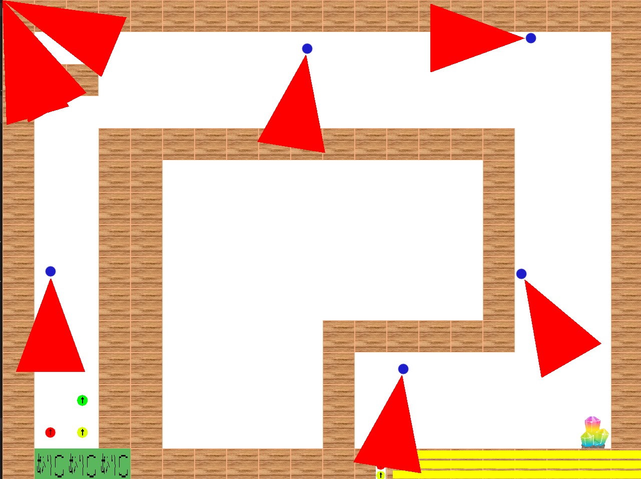
狙う賞
総合優勝
敵キャラクターの動きを最適化
最短距離のプレイヤーを追跡
SDLのみで作成
(例)当たり判定にSDL_IntersectRect関数を使用
新規性

Slide 7
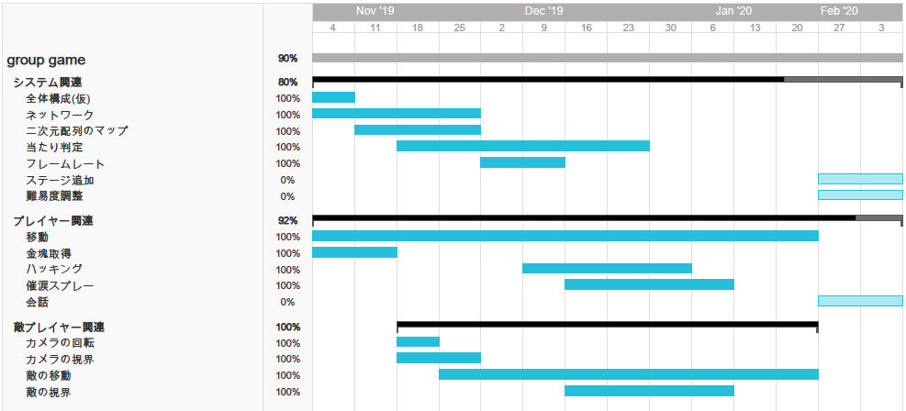
開発進捗過程・状況
会話の追加
ステージの追加
難易度調整
7

Slide 8

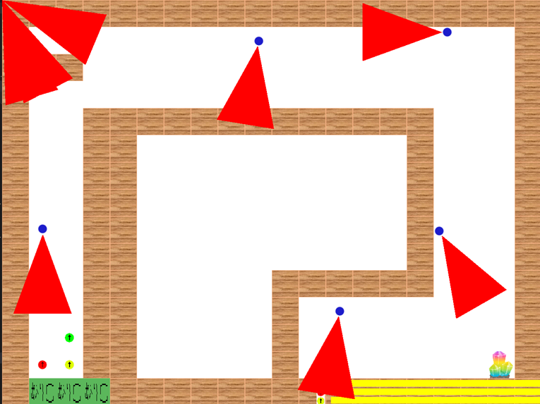

AGENT 3
協力なしでは出られない
GROUP 28

